Slide 1
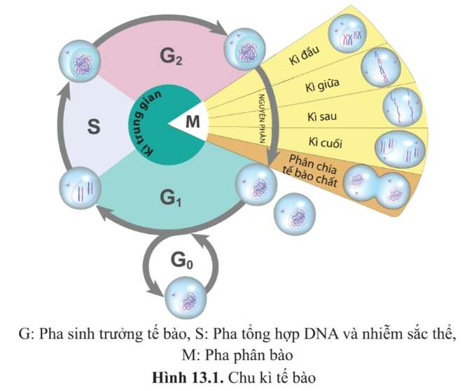
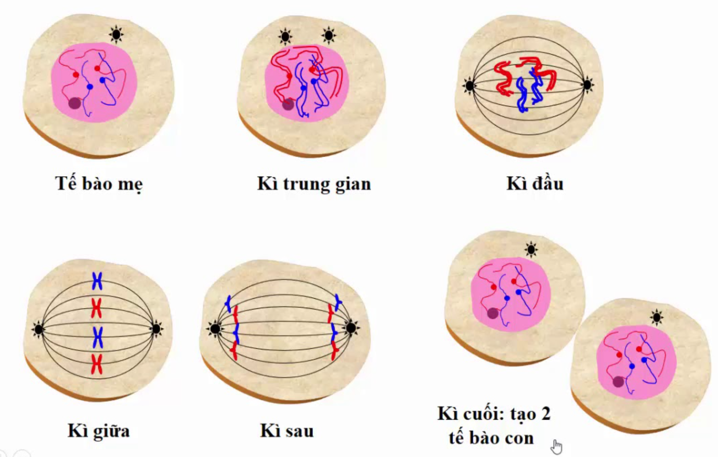
Bài 13:
CHU KÌ TẾ BÀO
VÀ
NGUYÊN PHÂN

Slide 2
Nội dung bài học
Sinh sản tế bào theo cơ chế nguyên phân
Chu kì tế bào
Ung thư và cách phòng tránh
1
2
3

Slide 3
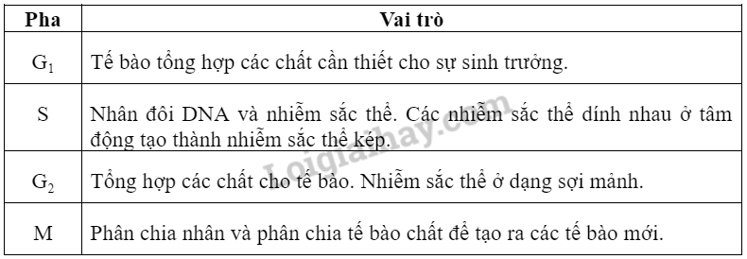
Chu kì tế bào
Khái niệm
Là một vòng tuần hoàn các hoạt động sống xảy ra trong một tế bào từ khi tế đc hình thành đến khi tế bào phân chia thành tế bào mới

Slide 4
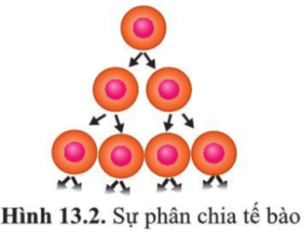

Sinh sản tế bào theo cơ chế nguyên phân
Khái niệm sinh sản của tế bào
Sinh sản của tế bào là quá trình các tế bào mới được tạo ra từ tế bào ban đầu, làm tăng số lượng tế bào qua phânbào và thay thế các tế bào chết
$$Tế bào lớn lên→phân chia →già đi hoặc tổn thương→chết đi$$
Trước khi sản, tế bào trải qua kì trung gian NST được nhân đôi. Sinh sản tế bào theo cơ chế nguyên phân, bao gồm:
Nguyên phân
Phân chia tế bào chất

Slide 5
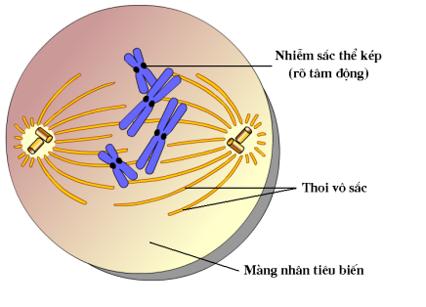
Nguyên phân (phân chia nhân)
Kì đầu
- Các NST bắt đầu đóng xoắn và co ngắn
- Màng nhân và nhân con tiêu biến
- Thoi phân bào hình thành
- Các NST kép dính với thoi phân bào ở tâm động

Slide 6
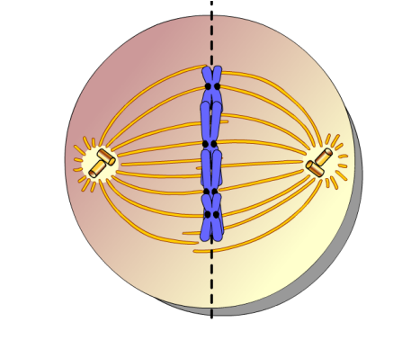
Nguyên phân (phân chia nhân)
Kì giữa
- Các NST kép đóng xoắn cực đại và xếp một hàng trên mặt phẳng xích đạo thoi phân bào
- Các vi ống của thoi phân bào dính vào tâm động của NST

Slide 7
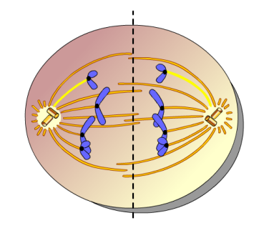
Nguyên phân (phân chia nhân)
Kì sau
- Hai chromatid của NST phân li đồng đều thành hai NST đơn và di chuyển về hai cực của tế bào
  Kì cuối
NST dạng xoắn
- Màng nhân và nhân con xuất hiện trở lại

Slide 8
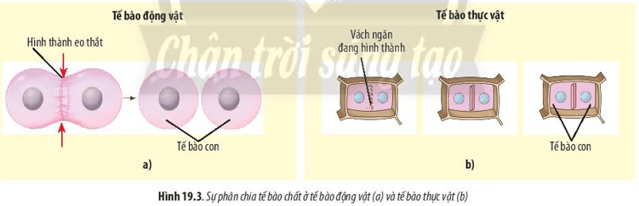
Phân chia tế bào chất: diễn ra ở thời kì cuối của nguyên phân, các bào quan trong tế bào được phân chia về hai tế bào con
- Ở tế bào thực vật: hình thành vách ngăn phân chia thành hai tế bào
- Ở tế bào động vật: màng sinh chất lõm vào hình thành eo thắt phân chia thành hai tế bào
Kết thúc quá trình phân chia từ tế bào mẹ có bộ NST 2n tạo ra hai tế bào con giống nhau và giống bộ NST 2n

Slide 9
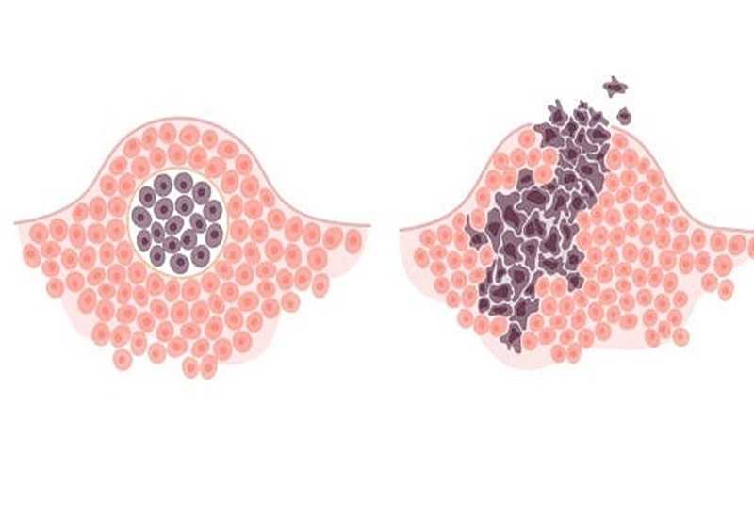
Ung thư và cách phòng tránh
Chu kì tế bào mất kiểm soát gây ung thư
- Khi chu kì tế bào bị mất kiểm soát gây rối loạn phân bào, các tế bào phân chia liên tục có thể tạo các khối u (hay còn goi là ung thư). Khối u gồm hai loại:
Lành tính: không di căn đến vị trí khác
Ác tính: có thể di căn sang các mô lân cận và các cơ quan xa
$→$Phân chia tế bào một cách không bình thường có thể dẫn đến ung thư

Slide 10
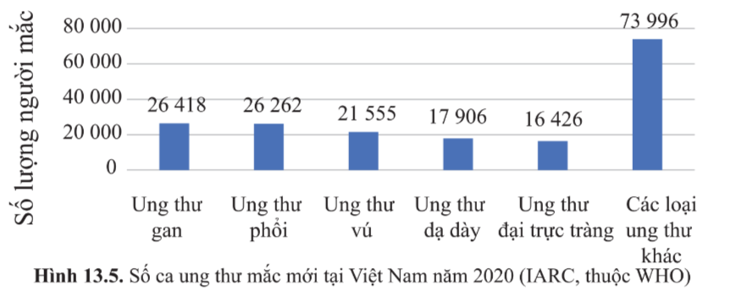
2. tình hình ung thư ở Việt Nam
- Số người mắc bệnh ung thư ở Việt Nam đang có xu hướng ngày một tăng.
- Có rất nhiều loại ung thư mà con người có thể mắc phải, trong đó các loại ung thư phổi biến ở Việt Nam là ung thư gan, ung thư phổi, ưng thư vú, ung thư dạ dày, ung thư đại trực tràng,…

Slide 11



3. Phòng tránh ung thư
Cần khám sức khoẻ định kì, khi có dấu hiệu nghi ngờ cần thăm khám phát hiện bệnh sớm để điều trị kịp thời
Không sử dụng các chất kích thích
Ăn uống khoa học đầy đủ chất dinh dưỡng
Rèn luyện sức khoẻ thể dục thể thao
cần tiêm chuẩn viêm gan B, HPV,..
Tuyên truyền cách phòng tránh bệnh ung thư

